Slide 1




Slide 2


Slide 3


-pozvani smo biti istiniti, iskreni i istinoljubivi
-najizravnija povreda istine (kada se govori neistina s nakanom varanja drugoga)

Slide 4
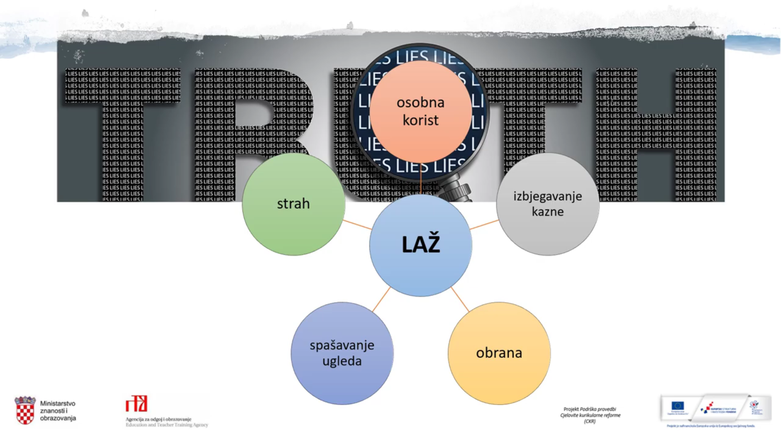

Slide 5
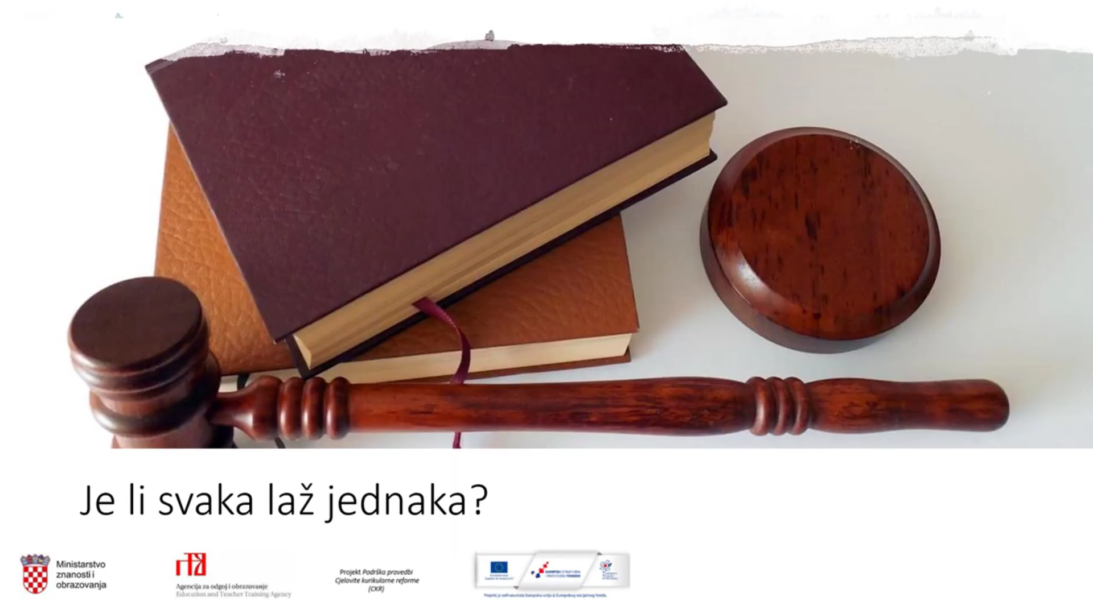

Slide 6


Slide 7


Slide 8


Slide 9


Slide 10

-iznošenje laži o drugima
-bez razloga otkrivati tuđe nedostatke i pogreške onima koji to ne znaju

Slide 11
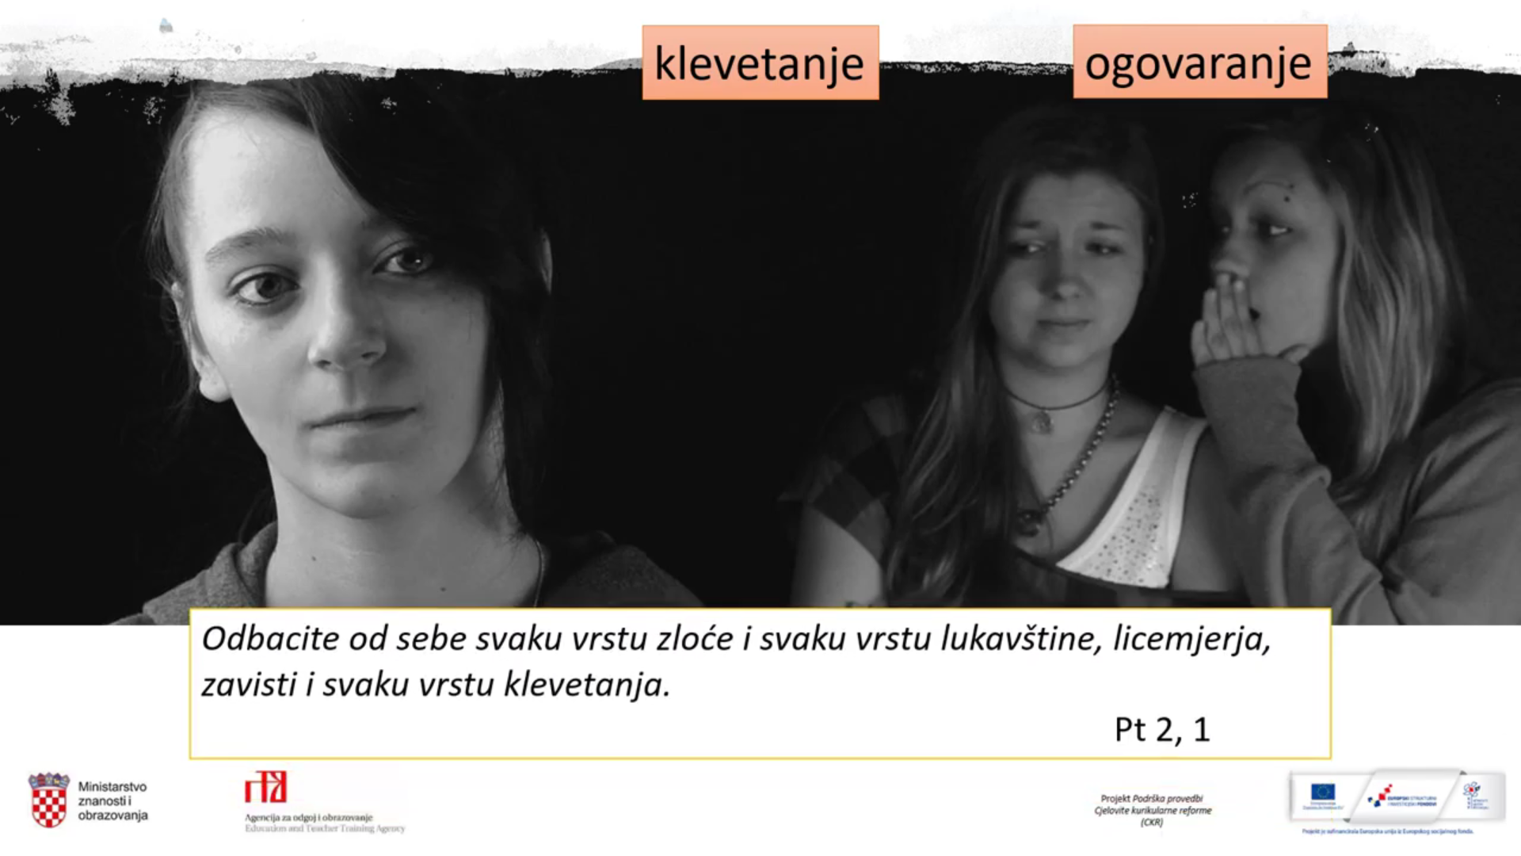

Slide 12


Slide 13


Slide 14
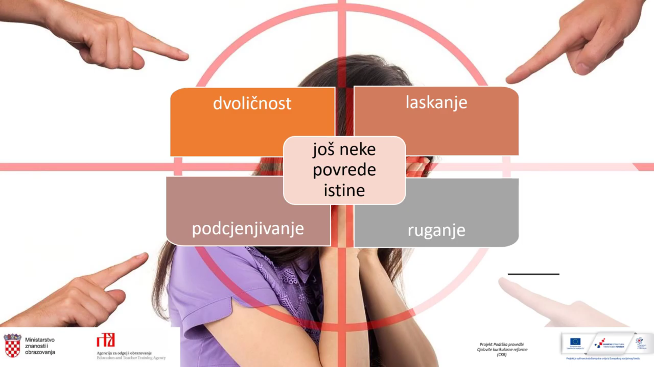





Slide 15
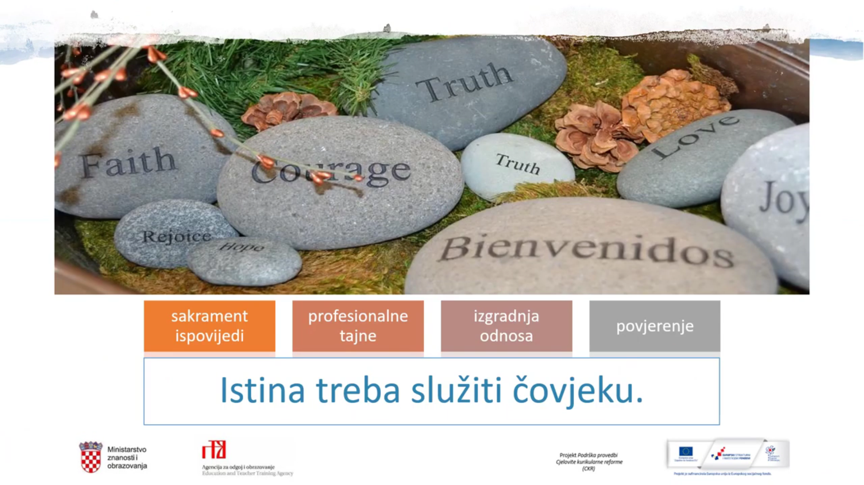

Je li svako prešućivanje istine laž?

Slide 17
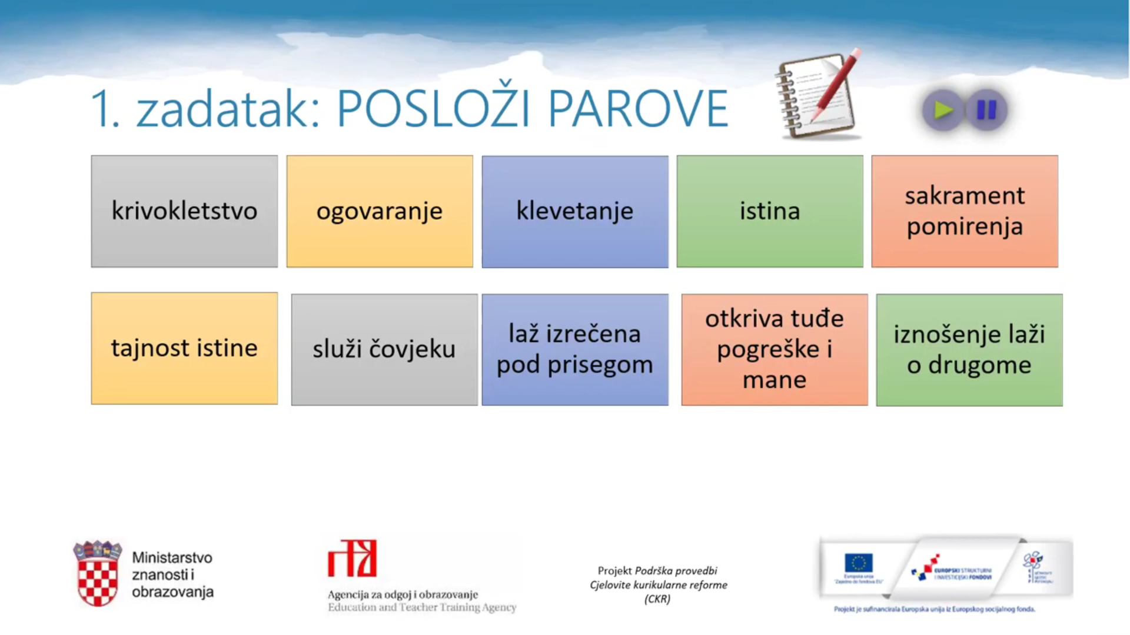



Slide 18



Slide 19
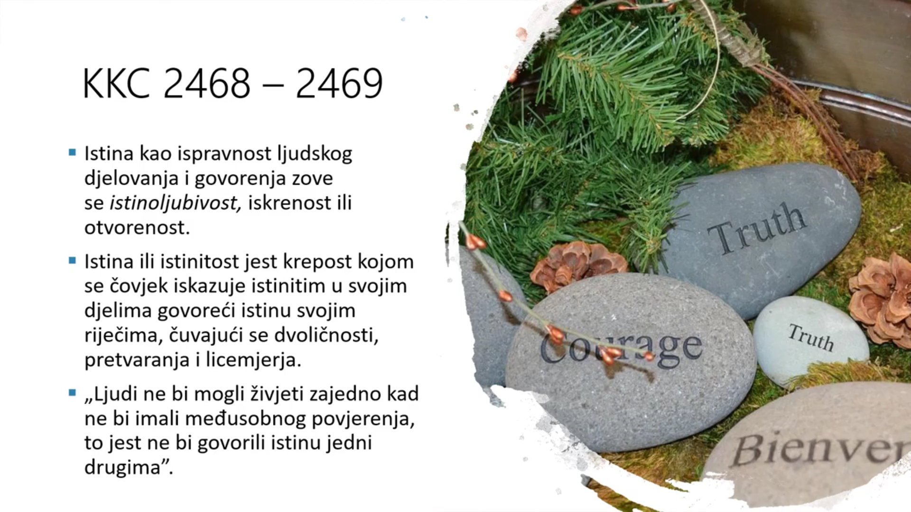

Slide 20



Slide 21
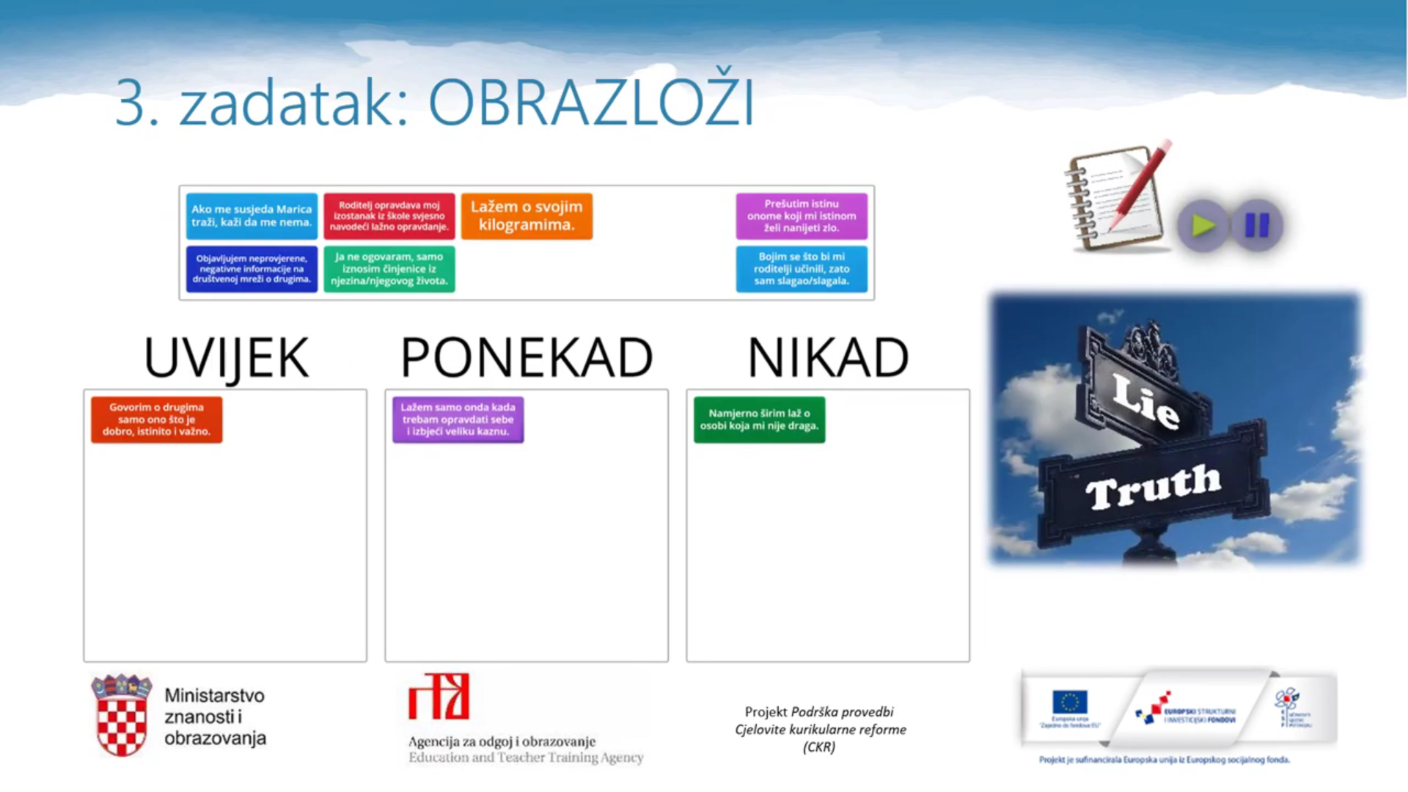

Slide 22



Slide 23
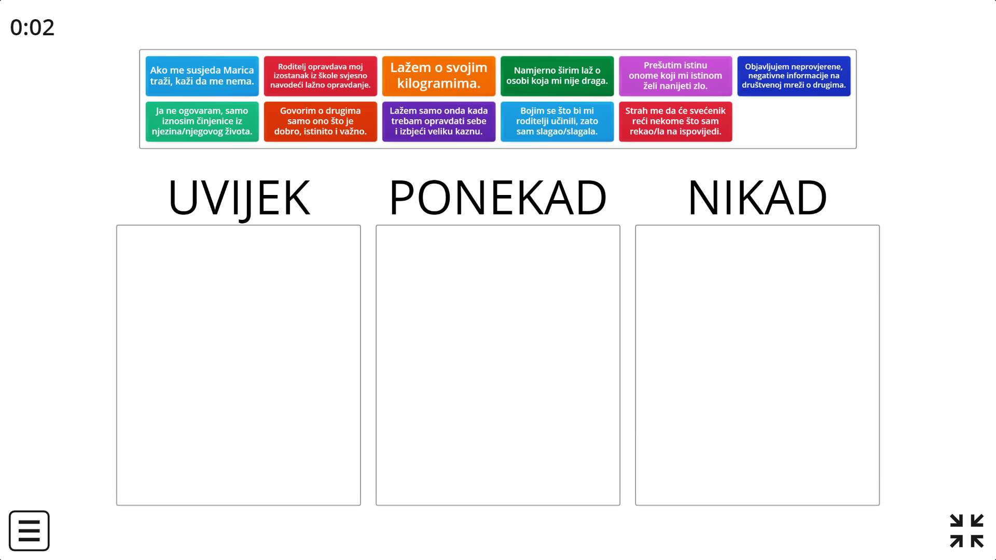

Slide 24
